Slide 1
Home Learning
novembre 2021

Slide 2
Objectives d’apprentissages
Je peux… | Oui | Un peu | Pas encore
Je respecte la structure du poème.
J'écris des vers.
La première lettre de chaque vers est une lettre MAJUSCULE.
Les mots du mur de mots sont bien écrits.

Slide 3
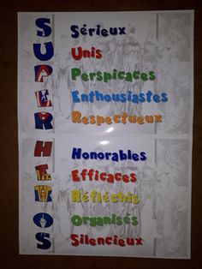
Voici un exemple d'un acrostiche.
Lire le poème.
Chaque vers est un mot qui représente un superhéros.
La Ptite Lili à l'école - Partages d'une petite Suissesse (eklablog.com)

Slide 4
S
U
P
E
R
H
E
R
O
Vous avez créé un acrostiche en groupe. Maintenant, vous allez créer un acrostiche individuel. Chaque ver devrait être plus qu'un mot.

Slide 5
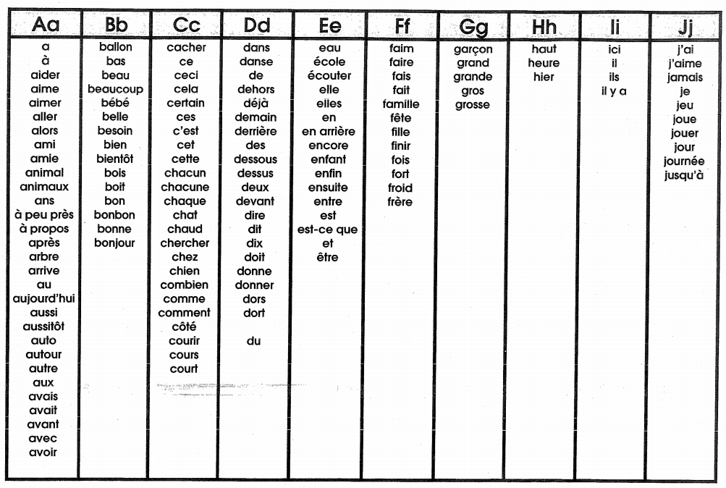

Slide 6
